Slide 1
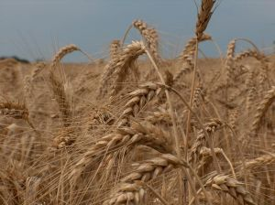
De geheimenissen van
het Koninkrijk (2)
Studiedag 16 mei 2015 Urk

Slide 2
En Hij sprak tot hen vele dingen door gelijkenissen, zeggende:….
1. Zaaier
2. Onkruid
Een andere gelijkenis…….
Het Koninkrijk der hemelen is gelijk aan……
3. Mosterdzaad
4. Zuurdesem
5. Schat in de akker
Wederom is het Koninkrijk der hemelen gelijk aan…..
6. Parel
7. Visnet
8. Schriftgeleerde
Dáárom……. (ivm het voorgaande)

Slide 3
1. Zaaier
Algemeen/neutraal
2. Onkruid
Negatieve strekking: dat wat verkeerd gaat
3. Mosterdzaad
4. Zuurdesem
5. Schat in de akker
Positieve strekking: dat wat God doet
6. Parel
7. Visnet
8. Schriftgeleerde
Algemeen/neutraal

Slide 4
Op.10:7
maar in de dagen van de stem van de zevende
engel, wanneer hij bazuinen zal is ook voleindigd het geheimenis van God.
Hand.2:36
(…) dat God Hem en tot Heer en tot Christus gemaakt
heeft, deze Jezus, die gij gekruisigd hebt.
<------------------------------------------------->
de verborgenheid/het geheimenis: het Koninkrijk verborgen
geopenbaard Koninkrijk

Slide 5
Gelijkenis van het onkruid

Slide 6
Mattheüs 13
36 Toen liet Hij de scharen gaan en ging naar huis. En zijn discipelen kwamen bij Hem en zeiden:
Maak ons de gelijkenis van het onkruid in de akker duidelijk.

Slide 7
Efeze 2
19 Zo zijt gij dan geen vreemdelingen en bijwoners meer, maar medeburgers der heiligen en huisgenoten Gods,
(…)
22 in wie ook gij mede gebouwd wordt tot een woonstede Gods in de Geest.

Slide 8
Mattheüs 13
36 Toen liet Hij de scharen gaan en ging naar huis. En zijn discipelen kwamen bij Hem en zeiden:
Maak ons de gelijkenis van het onkruid in de akker duidelijk.

Slide 9
Mattheüs 13
37 Hij antwoordde en zeide: Die het goede zaad zaait, is de Zoon des mensen;

Slide 10
Mattheüs 13
37 Hij antwoordde en zeide: Die het goede zaad zaait, is de Zoon des mensen;
> woord van het Koninkrijk (:19)

Slide 11
Mattheüs 13
38 de akker is de wereld;
het goede zaad, dat zijn de kinderen van het Koninkrijk;

Slide 12
Mattheüs 13
38 de akker is de wereld;
het goede zaad, dat zijn de kinderen van het Koninkrijk;

Slide 13
Mattheüs 13
38 de akker is de wereld;
het goede zaad, dat zijn de kinderen van het Koninkrijk;
39 het onkruid zijn de kinderen van de boze; de vijand, die het gezaaid heeft, is de duivel; de oogst is de voleinding der wereld; de maaiers zijn de engelen.

Slide 14
Mattheüs 13
25 Doch terwijl de mensen sliepen, kwam zijn vijand en zaaide er onkruid overheen, midden tussen het koren, en ging weg.

Slide 15
Mattheüs 13
25 Doch terwijl de mensen sliepen, kwam zijn vijand en zaaide er onkruid overheen, midden tussen het koren, en ging weg.
26 Toen het graan opkwam en vrucht zette, toen kwam ook het onkruid te voorschijn.

Slide 16
Mattheüs 13
25 Doch terwijl de mensen sliepen, kwam zijn vijand en zaaide er onkruid overheen, midden tussen het koren, en ging weg.
26 Toen het graan opkwam en vrucht zette, toen kwam ook het onkruid te voorschijn.
2 Timotheüs 3
4 (…) met meer liefde voor genot dan voor God,
5 die met een schijn van godsvrucht de kracht daarvan verloochend hebben…...

Slide 17
Mattheüs 13
39 het onkruid zijn de kinderen van de boze; de vijand, die het gezaaid heeft, is de duivel; de oogst is de voleinding der wereld; de maaiers zijn de engelen.

Slide 18
Mattheüs 13
40 Zoals nu het onkruid verzameld wordt en met vuur verbrand, zo zal het gaan bij de voleinding der wereld.

Slide 19
Mattheüs 13
41 De Zoon des mensen zal zijn engelen uitzenden en zij zullen uit zijn Koninkrijk verzamelen al wat tot zonde verleidt en hen, die de ongerechtigheid bedrijven,

Slide 20
Mattheüs 13
42 en zij zullen hen in de vurige oven werpen; daar zal het geween zijn en het tandengeknars.

Slide 21
Mattheüs 13
42 en zij zullen hen in de vurige oven werpen; daar zal het geween zijn en het tandengeknars.
Handelingen 7
54 Toen zij dit hoorden, sneed het hun door het hart en zij knersten de tanden tegen hem.
Vergelijk: Ps.112:10

Slide 22
Mattheüs 13
43 Dan zullen de rechtvaardigen stralen als de zon in het Koninkrijk huns Vaders. Wie oren heeft, die hore!

Slide 23
Gelijkenis van het mosterdzaad

Slide 24
Mattheüs 13
31 Nog een gelijkenis hield Hij hun voor en Hij zeide:
Het Koninkrijk der hemelen is gelijk aan een mosterdzaadje,
dat iemand nam en in zijn akker zaaide.

Slide 25
Mattheüs 13
31 Nog een gelijkenis hield Hij hun voor en Hij zeide:
Het Koninkrijk der hemelen is gelijk aan een mosterdzaadje,
dat iemand nam en in zijn akker zaaide.
> vers 24 en 33

Slide 26
Mattheüs 13
31 Nog een gelijkenis hield Hij hun voor en Hij zeide:
Het Koninkrijk der hemelen is gelijk aan een mosterdzaadje,
dat iemand nam en in zijn akker zaaide.

Slide 27
Mattheüs 13
31 Nog een gelijkenis hield Hij hun voor en Hij zeide:
Het Koninkrijk der hemelen is gelijk aan een mosterdzaadje,
dat iemand nam en in zijn akker zaaide.
> klein: ongeveer 0,5 - 1 mm

Slide 28
Mattheüs 17
20 (…) Want voorwaar, Ik zeg u, indien gij een geloof hebt als een mosterdzaad, zult gij tot deze berg zeggen: Verplaats u vanhier daarheen en hij zal zich verplaatsen en niets zal u onmogelijk zijn.
vergelijk: Luk.17:6

Slide 29
Mattheüs 13
31 Nog een gelijkenis hield Hij hun voor en Hij zeide:
Het Koninkrijk der hemelen is gelijk aan een mosterdzaadje,
dat iemand nam en in zijn akker zaaide.

Slide 30
Mattheüs 13
31 Nog een gelijkenis hield Hij hun voor en Hij zeide:
Het Koninkrijk der hemelen is gelijk aan een mosterdzaadje,
dat iemand nam en in zijn akker zaaide.
> vers 38: de akker is de wereld

Slide 31
Mattheüs 13
32 Het is wel het kleinste van alle zaden, maar als het volgroeid is, is het groter dan de tuingewassen en het wordt een boom, zodat de vogelen des hemels in zijn takken kunnen nestelen.

Slide 32
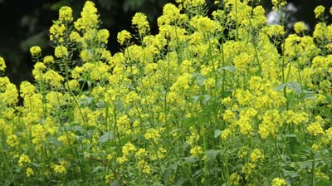
Mattheüs 13
32 Het is wel het kleinste van alle zaden, maar als het volgroeid is, is het groter dan de tuingewassen en het wordt een boom, zodat de vogelen des hemels in zijn takken kunnen nestelen.

Slide 33
Mattheüs 13
32 Het is wel het kleinste van alle zaden, maar als het volgroeid is, is het groter dan de tuingewassen en het wordt een boom, zodat de vogelen des hemels in zijn takken kunnen nestelen.

Slide 34
Mattheüs 13
32 Het is wel het kleinste van alle zaden, maar als het volgroeid is, is het groter dan de tuingewassen en het wordt een boom, zodat de vogelen des hemels in zijn takken kunnen nestelen.
Vers 19: Bij een ieder, die het woord van het Koninkrijk hoort en het niet verstaat, komt de boze en rooft wat in zijn hart gezaaid is: dat is de langs de weg gezaaide.

Slide 35
Mattheüs 13
32 Het is wel het kleinste van alle zaden, maar als het volgroeid is, is het groter dan de tuingewassen en het wordt een boom, zodat de vogelen des hemels in zijn takken kunnen nestelen.

Slide 36
Daniël 4
10 Wat de gezichten betreft, die mij op mijn legerstede voor ogen kwamen, ik zag: er stond een boom midden op de aarde, van grote hoogte;

Slide 37
Daniël 4
10 Wat de gezichten betreft, die mij op mijn legerstede voor ogen kwamen, ik zag: er stond een boom midden op de aarde, van grote hoogte;
11 Die boom was groot en sterk, zijn hoogte reikte tot aan de hemel, en hij was te zien tot aan het einde der gehele aarde;

Slide 38
Daniël 4
12 Zijn loof was schoon en zijn vrucht zo overvloedig, dat hij voedsel bood voor allen; onder hem zocht het gedierte des velds schaduw en in zijn takken nestelde het gevogelte des hemels (…)

Slide 39
Daniël 4
12 Zijn loof was schoon en zijn vrucht zo overvloedig, dat hij voedsel bood voor allen; onder hem zocht het gedierte des velds schaduw en in zijn takken nestelde het gevogelte des hemels (…)
Openbaring 18
(…) Gevallen, gevallen is de grote ( stad) Babylon en zij is geworden een woonplaats van duivelen, een schuilplaats van alle onreine geesten en een schuilplaats van alle onrein en verfoeid gevogelte.

Slide 40
Mattheüs 13
32 Het is wel het kleinste van alle zaden, maar als het volgroeid is, is het groter dan de tuingewassen en het wordt een boom, zodat de vogelen des hemels in zijn takken kunnen nestelen.

Slide 41
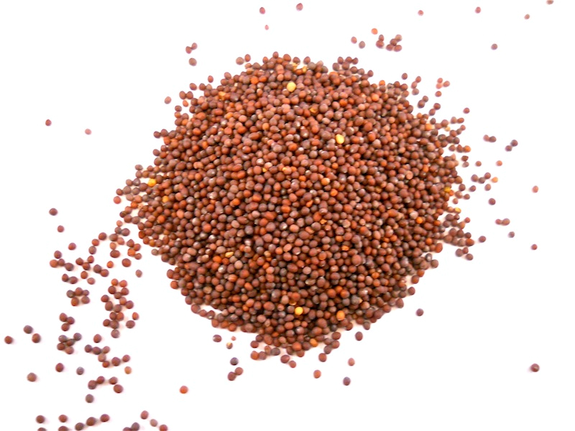

Slide 42
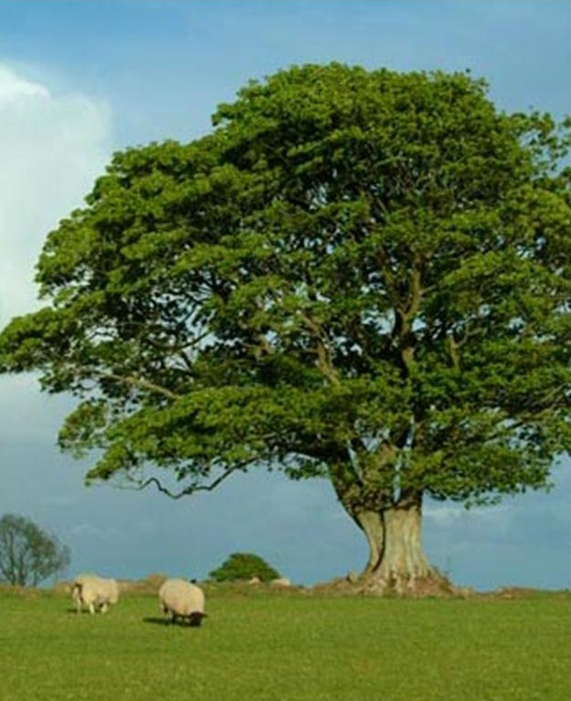

Slide 43
Gelijkenis van het zuurdesem

Slide 44
Mattheüs 13
33 Nog een gelijkenis sprak Hij tot hen: Het Koninkrijk der hemelen is gelijk aan een zuurdesem, welke een vrouw nam en in drie maten meel deed, totdat het geheel doorzuurd was.

Slide 45
En Hij sprak tot hen vele dingen door gelijkenissen, zeggende:….
1. Zaaier
2. Onkruid
Een andere gelijkenis…….
Het Koninkrijk der hemelen is gelijk aan……
3. Mosterdzaad
4. Zuurdesem
5. Schat in de akker
Wederom is het Koninkrijk der hemelen gelijk aan…..
6. Parel
7. Visnet
8. Schriftgeleerde
Dáárom……. (ivm het voorgaande)

Slide 46
Mattheüs 13
33 Nog een gelijkenis sprak Hij tot hen: Het Koninkrijk der hemelen is gelijk aan een zuurdesem, welke een vrouw nam en in drie maten meel deed, totdat het geheel doorzuurd was.

Slide 47
Mattheüs 16
6 Jezus zeide tot hen: Ziet toe en wacht u voor de zuurdesem der Farizeeen en Sadduceeen.
7 Zij bespraken dit onder elkander en zeiden: Dat is, omdat wij geen broden medegenomen hebben.

Slide 48
Mattheüs 16
(…)
11 Hoe begrijpt gij niet, dat Ik u niet van broden sprak? Maar wacht u voor de zuurdesem der Farizeeen en Sadduceeen.
12 Toen zagen zij in, dat Hij hun niet gezegd had zich te wachten voor de zuurdesem der broden, maar voor de leer der Farizeeen en Sadduceeen.

Slide 49
Mattheüs 16
(…)
11 Hoe begrijpt gij niet, dat Ik u niet van broden sprak? Maar wacht u voor de zuurdesem der Farizeeen en Sadduceeen.
12 Toen zagen zij in, dat Hij hun niet gezegd had zich te wachten voor de zuurdesem der broden, maar voor de leer der Farizeeen en Sadduceeen.
> zuurdesem van Herodes (Marc.8:15)

Slide 50
Mattheüs 13
33 Nog een gelijkenis sprak Hij tot hen: Het Koninkrijk der hemelen is gelijk aan een zuurdesem, welke een vrouw nam en in drie maten meel deed, totdat het geheel doorzuurd was.

Slide 51
Mattheüs 13
33 Nog een gelijkenis sprak Hij tot hen: Het Koninkrijk der hemelen is gelijk aan een zuurdesem, welke een vrouw nam en in drie maten meel deed, totdat het geheel doorzuurd was.

Slide 52
Mattheüs 13
33 Nog een gelijkenis sprak Hij tot hen: Het Koninkrijk der hemelen is gelijk aan een zuurdesem, welke een vrouw nam en in drie maten meel deed, totdat het geheel doorzuurd was.

Slide 53
Mattheüs 13
33 Nog een gelijkenis sprak Hij tot hen: Het Koninkrijk der hemelen is gelijk aan een zuurdesem, welke een vrouw nam en in drie maten meel deed, totdat het geheel doorzuurd was.

Slide 54
Genesis 18
1 En de Here verscheen aan hem[=Abraham] bij de terebinten van Mamre (…)
2 En hij sloeg zijn ogen op en zag, en zie, drie mannen stonden bij hem (…)
(...)
6 Toen spoedde Abraham zich naar de tent tot Sara, en zeide: Haast u! Drie maten fijn meel! Kneed het en bereid koeken!

Slide 55
Mattheüs 13
33 Nog een gelijkenis sprak Hij tot hen: Het Koninkrijk der hemelen is gelijk aan een zuurdesem, welke een vrouw nam en in drie maten meel deed, totdat het geheel doorzuurd was.

Slide 56
Mattheüs 13
34 Dit alles zeide Jezus in gelijkenissen tot de scharen en zonder gelijkenis zeide Hij niets tot hen,

Slide 57
Mattheüs 13
35 opdat vervuld zou worden het woord, gesproken door de profeet, toen hij zeide: Ik zal mijn mond opendoen met gelijkenissen, Ik zal verkondigen wat sinds de grondlegging der wereld verborgen gebleven is.

